Slide 1

Пояса ЗСО и определение границ
Основные мероприятия на территории ЗСО

Slide 2
Зона санитарной охраны (ЗСО) – это участок с особым режимом землепользования.
Он выделяется вокруг мест забора и транспортировки воды для создания барьера против техногенных загрязнений, отравляющих веществ, болезнетворных микроорганизмов.

Slide 3
Для обеспечения экологической безопасности объектов вокруг скважин питьевой воды или водовода, соединяющего водозабор с основной магистралью водопровода, выделяются прилегающие участки, проходящие полосой вдоль построек.

Slide 4
Рассчитывая ширину поясов ЗСО для источника водозабора, опираются на следующие параметры:
вид источника: поверхностный, глубинный-подземный;
гидрологические условия и фазы водного режима: половодье, межень, сезонные или дождевые паводки;
геологические условия: взаимное расположение водоупорных и водоносных пластов;
рельеф местности;
климатические условия: температурный режим, роза ветров, количество выпадающих осадков;
тип загрязнения: бактериологический, химический.

Slide 5
ЗСО делится на несколько поясов, характеризуемых охранными мероприятиями с различной строгостью режима.
Строгий режим – огороженная охраняемая территория
1 пояс ЗСО
Режим ограничений – неогороженная территория, обозначенная указателями
2 пояс ЗСО
3 пояс ЗСО

Slide 6
Первый пояс ЗСО – предназначен для защиты источника, водозаборного пункта, водопровода от умышленных или непреднамеренных загрязнений или аварий. Зона водоотведения должна находиться вне жилой зоны населенных пунктов, а также за территорией промышленных предприятий.
Охранный пояс организуется в виде окружности диаметром от 30 м до 50 м, в центре которой находится водоисточник.
Если скважин несколько, за точку отсчета границы берется самая крайняя.

Slide 7
Второй пояс – зона противодействия микробному загрязнению. Размер доходит до 3-5 километров от уреза воды в точке забора, определяется гидродинамическими расчетами с учетом скорости водного потока и времени жизни вредных бактерий в условиях данной среды. Охватывает площадь, которой должно быть достаточно для того, чтобы микроорганизмы, попавшие в почву или грунтовые воды, успели погибнуть, не достигнув водоносного горизонта. Установленный период времени принимается от 100 до 400 суток.

Slide 8
Третий пояс – буфер от химического отравления. Расчетная ширина местами совпадает со вторым поясом, но в основном составляет 5 км до водоема, зависит от дальности распространения в водной среде вредного соединения, сохраняющего свою стабильность, или распадающегося в результате физико-химических процессов, протекающих в источнике (например, выпадение неактивного осадка). Он обеспечивает защитную зону, размер которой гарантирует, что вредные вещества химической природы достигнут водозабора только по истечении срока его эксплуатации, то есть не ранее 10000 дней (средний срок жизни водозабора 25 лет).

Slide 9
Санитарные зоны рассчитываются на всех этапах строительства, а также функционирования водозаборов.
Сведения о границах ЗСО отражены в проекте наряду с планом мероприятий по улучшению санитарного состояния охраняемой зоны и правилами ее использования.

Slide 10
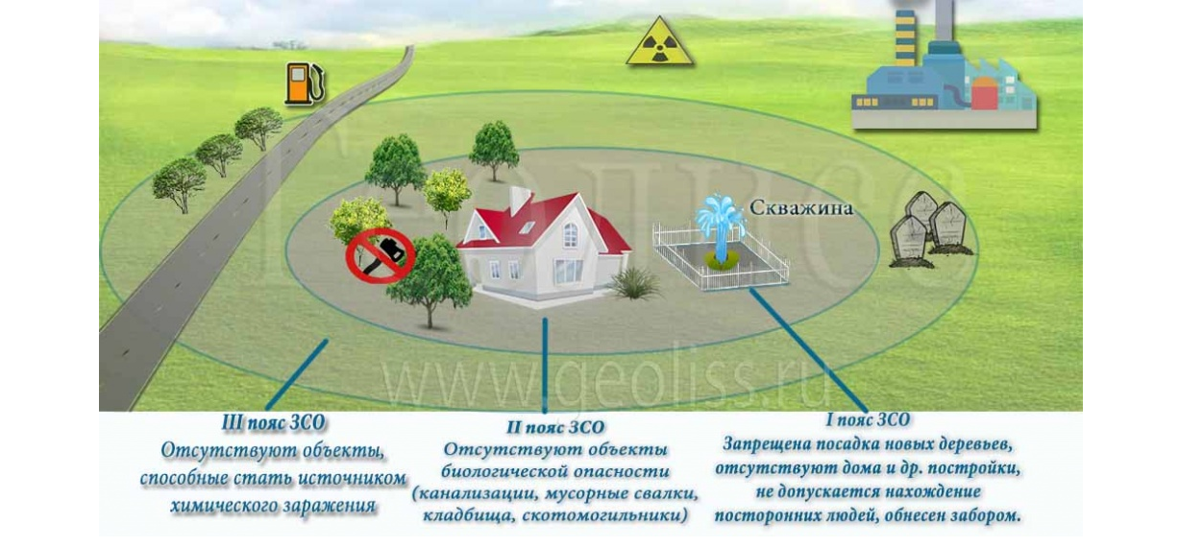

Slide 11
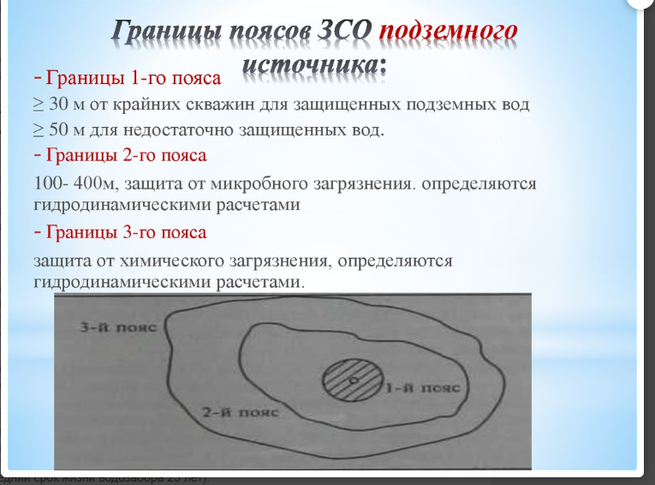

Slide 12
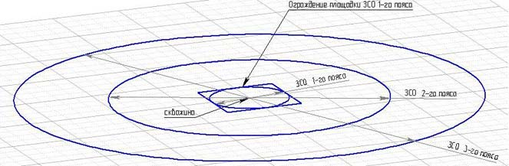

Slide 13
Основные мероприятия на территории ЗСО

Slide 14
Режим санитарной охраны водоисточников от загрязнения обеспечивается специальными комплексами мероприятий, установленных для трех поясов отдельно.
Территория первого пояса должна быть обеспечена:
охраной;
ограждением;
пешеходными дорожками с твердым покрытием;
озеленением, за исключением высоких деревьев;
дренажной системой по отводу поверхностных вод от источника водоснабжения за пределы зоны;
подключением к централизованной канализационной сети, а при ее отсутствии, герметичными накопителями, расположенными за пределами ограждения, которые по мере необходимости обслуживаются ассенизаторской службой.
!
На данном участке запрещено любое строительство, постоянное проживание людей, купание и стирка, выпас скота, использование удобрений, ядов, химикатов, моющих средств.

Slide 15
В ЗСО второго пояса проводятся следующие мероприятия:
тампонаж – заглушка защитной подушкой из цемента, глины или расплавленного пластика – неработоспособных скважин, для изоляции водоносного горизонта от проникновения загрязнений химической или микробиологической природы;
разрешаются: водный туризм, рыбалка, строительство благоустроенных населенных пунктов, предприятий промышленности, объектов сельского хозяйства, обеспеченных системами канализации и водоснабжения;
запрещаются: вырубка лесонасаждений, создание фильтрационных или оросительных систем, разработка месторождений природных ископаемых, применение ядовитых химикатов или удобрений, строительство складов горюче-смазочных материалов, животноводческих ферм, мусорных свалок твердых или жидких бытовых отходов на поверхности, а также под землей.

Slide 16
Мероприятия в третьем поясе в основном совпадают со вторым, но в нем дополнительно разрешаются лесозаготовительные работы, использование химических средств, разрешенных санэпиднадзором, для очистки водохранилищ или водоотводящих каналов от растительности и донных отложений.
Ограничительной мерой общей для поясов является запрет на размещение на их территории кладбищ, скотомогильников, ям для складирования навоза или силоса.

